Slide 1
Импортозамещающие ФПК для 3D-печати
Технология получения и обработки функциональных наноматериалов

Slide 2
Цель:
Проект реализуется для борьбы с зависимостью от импорта на российском рынке производства ФПК, путем импортозамещения труднодоступного и дорогостоящего сырья для их создания. Предлагается синтезировать олигомерную основу и УФ-абсорбер для ФПК с последующей реализацией готовой смеси и/ или рецептуры для использования в 3D-печати.
Задачи:
Оптимизировать синтез олигомерной основы для ФПК
Разработать рецептуры для 3D-печати с последующим патентованием или оформлением ноу-хау.
Провести тесты опытных образцов ФПК на производственных площадках потребителей.
Организовать процесс производства линейки ФПК.
Произвести рекламу продукта и продать первую партию.
Целевая аудитория
Ожидаемые результаты
Область применения
основная:
потенциальная:
Компании, оказывающие услуги по изготовлению различных изделий на заказ методом 3D-печати по технологиям SLA, LCD, DLP (Detal-3D-plast, ТелеНово, Dyumix)
частные лица, оказывающие услуги по изготовлению различных изделий на заказ методом 3D-печати по технологиям SLA, LCD, DLP.
Продуктом проекта является готовые ФПК (в таре на продажу), соответствующие требованиям качества согласно ГОСТ и ISO/ASTM, применяемые в 3D-печати по технологиям SLA, LCD, DLP для получения изделий с высокой детализацией и особыми физико-механическими свойствами (высокая прочность, упругость, твердость и пр.).
ФПК применяются в технологии аддитивного производства в качестве исходного сырья, которое в процессе 3D-печати отверждается послойно и формирует геометрию конечного изделия.

Slide 3
В настоящее время рынок ФПК испытывает зависимость от импорта.
На рынке отсутствуют ФПК из отечественного сырья, используемые для печати изделий с высокой прецизионностью (детализацией) и особыми физико-механическими свойствами (высокая прочность, упругость, твердость и пр.).
Подтверждение актуальности:
По результатам опросов компаний и частных лиц, оказывающих услуги по изготовлению различных изделий на заказ методом 3D-печати по технологиям SLA, LCD, DLP, в случаях, когда требуется сформировать ответственное изделие с высокой прочностью, стоимость фотополимеров для достижения такой цели увеличивается более, чем в 10 раз. Такой рост цены является необоснованным, потому как сырье для ФПК, которые при отверждении дают прочный материал, только немного дороже исходных компонентов для производства «художественных» ФПК.

Slide 4
Малый и средний бизнес, занимающийся изготовлением различных изделий на заказ методом 3D-печати по технологиям SLA, LCD, DLP, находящийся на территории Волгоградской области.
Detal-3D-plast (Волгоград, ул. Героев Тулы, д. 7),
ТелеНово (400062, г. Волгоград, пр. Университетский 100),
Dyumix (Россия, г. Волгоград, ул. Огарева, д. 1)

Slide 5
Тип результата / продукта:
Экономически доступные готовые ФПК (в таре на продажу)
Описание продукта:
Фотополимерная композиция соответствует требованиям качества согласно ГОСТ и ISO/ASTM, применяется в качестве сырья в 3D-печати по технологиям SLA, LCD, DLP для получения изделий с высокой детализацией и особыми физико-механическими свойствами (высокая прочность, упругость, твердость и пр.).

Slide 6
Представленные на рынке фотополимеры, пригодные для печати изделий с высокими прочностными характеристиками, имеют неоправданно высокую цену.
Из-за этого зачастую либо используют ФПК, не предназначенную для печати прочных изделий (что приводит к поломке изделий), либо вообще отказываются от технологий SLA, DLP и LCD 3D-печати в пользу послойного наплавления материала (FDM) или селективного лазерного спекания (SLS), которые позволяют получать изделия из прочных пластиков или металлов, однако, эти методы печати не позволяют получить высокодетализированное изделие.
Послойное производство высокодетализированных и прочных изделий по технологиям SLA, DLP и LCD
Продукт будет более доступным с экономической точки зрения по причине меньшей накрутки его стоимости, в зависимости от прочности получаемого из ФПК изделия.
Дополнительные свойства продукта заключаются в том, что, в зависимости от компонентного состава разрабатываемой рецептуры, существует возможность придания конечному изделию большого спектра комбинаций физико-механических свойств (высокая прочность, упругость, твердость и пр.). В связи с этим, одни разработанные ФПК будут пригодны в качестве расходного материала к хобби, а другие в более ответственных областях (ювелирная промышленность, конструкционные материалы спец.назначения и др.)

Slide 7
Наша ФПК помогает компаниям, оказывающим услуги по изготовлению различных изделий на заказ методом 3D-печати по технологиям SLA, LCD, DLP, которые хотят приобретать высококачественную ФПК, тем, что стоимость нашего продукта будет ниже рыночной стоимости, а также в зависимости от компонентного состава ФПК, возможно придание конечному изделию большого спектра уникальных комбинаций физико-механических свойств (высокая прочность, упругость, твердость и пр.).
Ключевые конкурентные преимущества:
Стоимость продукта ниже рыночной
Уникальное сочетание физико-механических свойств
Процесс производства продукта упрощается и ускоряется за счет исключения технологической операции, требующей нагревания и перемешивания до достижения растворения всех компонентов и гомогенизации смеси, а, помимо этого, при охлаждении ФПК (например, при транспортировке) не происходит выпадения осадка.

Slide 8
ВолгГТУ (кафедры «ХТПЭ» и «ОХ»)
Поставщики сырья и материалов
Поставщики оборудования
Производители 3D-принтеров (Миникуб, VolgoBot)
Производство и продажа ФПК
Продажа лицензий на производство ФПК по нашим рецептурам
Наша ФПК помогает компаниям, оказывающим услуги по изготовлению различных изделий на заказ методом 3D-печати по технологиям SLA, LCD, DLP, которые хотят приобретать высококачественную ФПК, тем, что стоимость нашего продукта будет ниже рыночной стоимости, а также, в зависимости от компонентного состава ФПК, возможно придание конечному изделиювысокой детализации и большого спектра уникальных комбинаций физико-механических свойств (высокая прочность, упругость, твердость и пр.).
Прямой контакт с потенциальными клиентами
Конференции и выставки по аддитивным технологиям
Сайт с каталогом продукции, ведение каналов/групп в соц. сетях
Компании, оказывающие услуги по изготовлению различных изделий на заказ методом 3D-печати по технологиям SLA, LCD, DLP (Detal-3D-plast, ТелеНово, Dyumix)
(Потенциально) частные лица, оказывающие услуги по изготовлению различных изделий на заказ методом 3D-печати по технологиям SLA, LCD, DLP.
Производственные и офисное помещения, оборудование
Сырье, материалы
Персонал (руководитель проекта, бухгалтер, менеджер по продажам, инженер-технолог, рабочие)
Инвестиционный капитал
Маркет-плейсы
Самовывоз со склада на территории производства.
Постоянные: арендная плата, покупка оборудования, коммунальные платежи, содержание сайта, заработная плата персонала, социальные отчисления с ФОТ, участие в выставках, налоговые и неналоговые платежи, включаемые в себестоимость
Переменные: покупка сырья, материалов, упаковочной тары, энергия на технологические цели
Продажа произведенной ФПК
Продажа лицензии на производство ФПК

Slide 9
Задел команды:
Текущие результаты:
На данный момент имеются РИД на способы получения УФ-абсорберов, уникальных для отрасли (Патент № 2751773 C1 РФ, Патент № 2750161 C1 РФ), одобренная заявка на патент и патент на их применение в составе ФПК (Патент № 2794337 C1 РФ, Регистрационный номер заявки 2023116409).
Технические характеристики ФПК:
Вязкость – 0,5-1 Па*с;
Кинетика отверждения:
Время достижения максимального тепловыделения – 2-3 с;
Удельный тепловой эффект полимеризации – 250-350 Дж/г;
Интервал температуры хранения – 15-30 ℃
ФПК пригодна для печати прочных изделий с высокой детализацией, не имеет неприятного запаха, пост-обработка печатных изделий проста благодаря очень хорошей растворимости ФПК в спирте.
TRL 3: Синтез УФ-абсорбера оптимизирован до максимально возможного уровня. Синтезировано несколько олигомеров с различными характеристиками для основы ФПК. Получен макетный образец, напечатанный на 3D-принтере по технологии DLP и продемонстрированы его ключевые характеристики.

Slide 10
Масштабирование проекта возможно благодаря расширению географической области поставки продукции, т.е. за пределами Волгоградской области, вплоть до всей территории РФ. Наращивание производства возможно посредством открытия новых производственных линий в разных районах города (в дальнейшем, страны).
Пройдя сертификацию для применения ФПК в медицинских целях, можно расширить потребительский сегмент. Также расширение потребительского сегмента возможно в ювелирную отрасль (при разработке ФПК, изделия из которых полностью выжигаются)

Slide 11

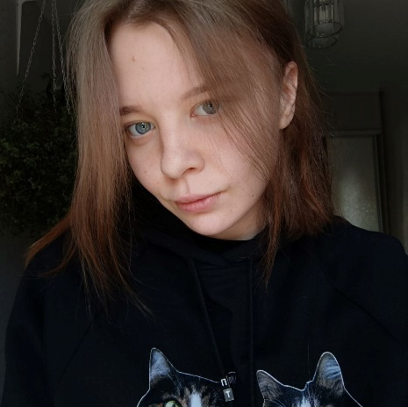
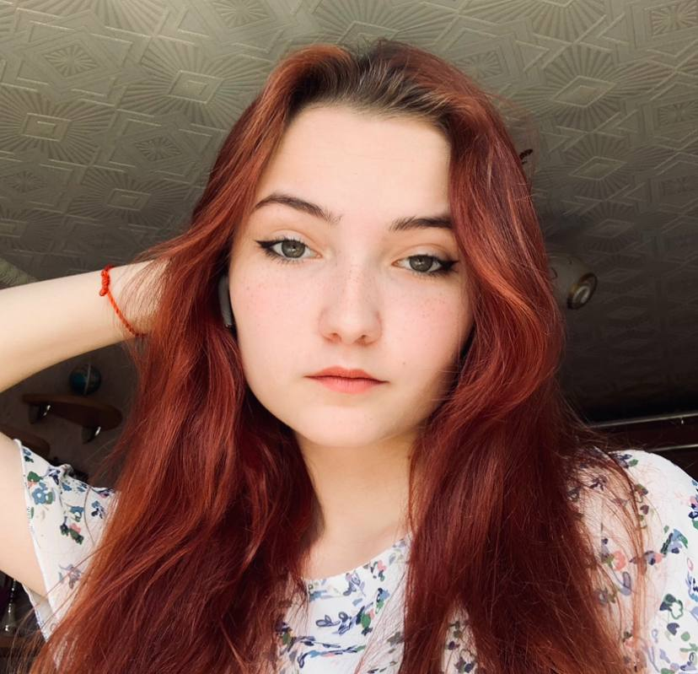
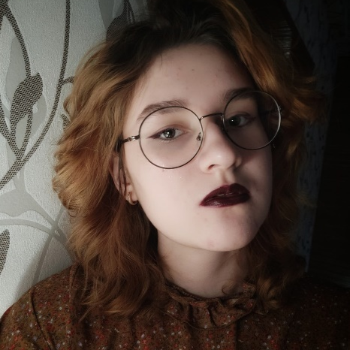
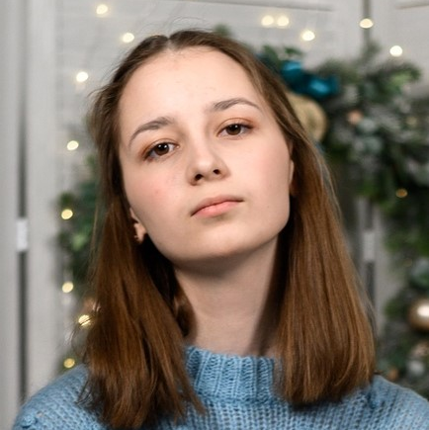
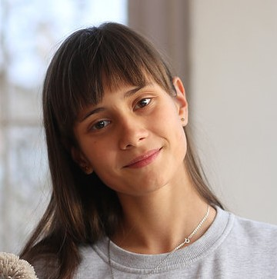
Никита Салыкин
Татьяна Осыковая
Олеся Сучильникова
Team-leader
Инженер-химик
Инженер-химик
Юлиана Зимина
Лидия Посаженникова
Алина Землякова
Бухгалтер
Менеджер по работе с клиентами
Маркетолог

